Slide 1
Završna prezentacija
Dušan Kodžopeljić, 26.04.2021

Slide 2
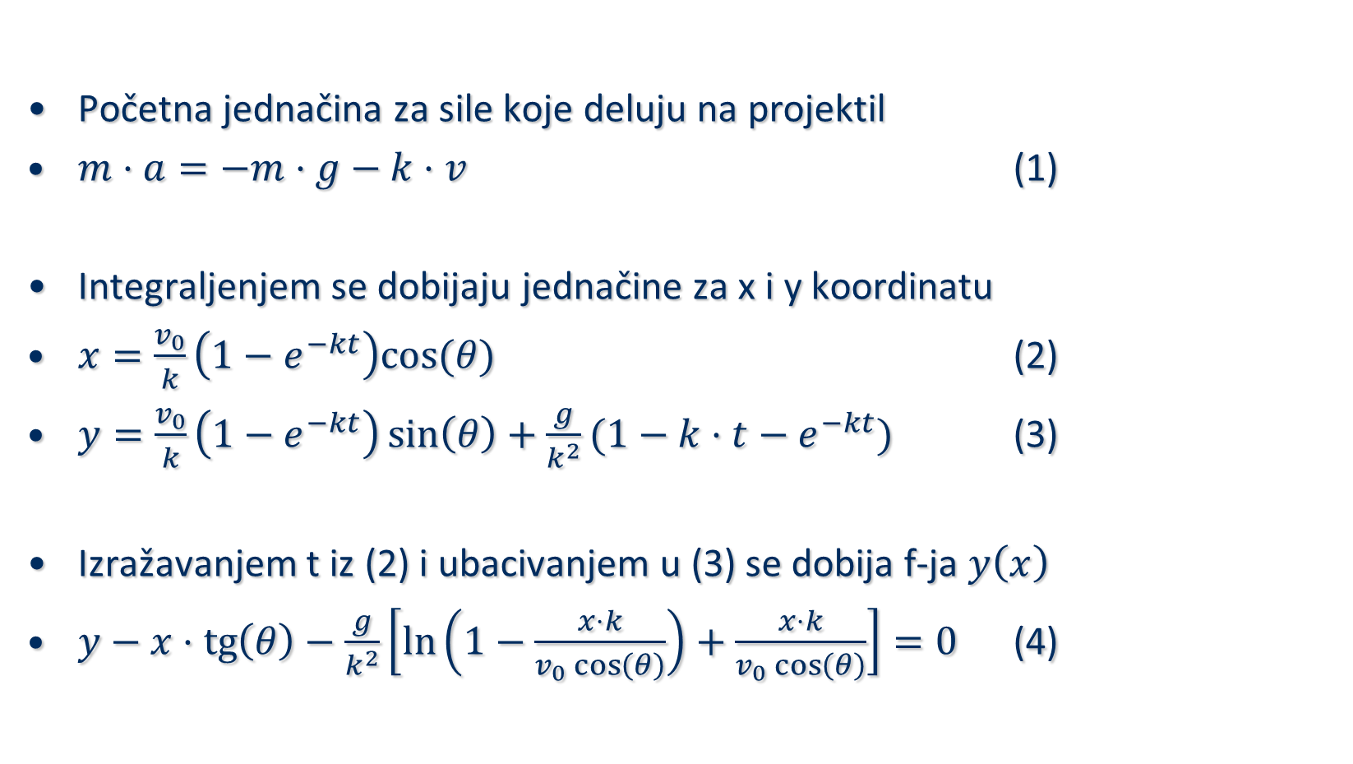
Zadatak 1 – Maksimalan domet
Početna jednačina za sile koje deluju na projektil
$m⋅a=−m⋅g−k⋅v$ (1)
Integraljenjem se dobijaju jednačine za x i y koordinatu
$x=\frac{v_{0}}{k}\left(1−e^{−kt}\right)cos⁡(θ)$ (2)
$y=\frac{v_{0}}{k}\left(1−e^{−kt}\right)\sin\left(θ\right)+\frac{g}{k^{2}}(1−k⋅t−e^{−kt})$ (3)
Izražavanjem t iz (2) i ubacivanjem u (3) se dobija f-ja $y\left(x\right)$
$y−x⋅\operatorname{tg}\left(θ\right)−\frac{g}{k^{2}}\left[\ln\left(1−\frac{x⋅k}{v_{0}\cos\left(θ\right)}\right)+\frac{x⋅k}{v_{0}\cos\left(θ\right)}\right]=0$ (4)

Slide 3
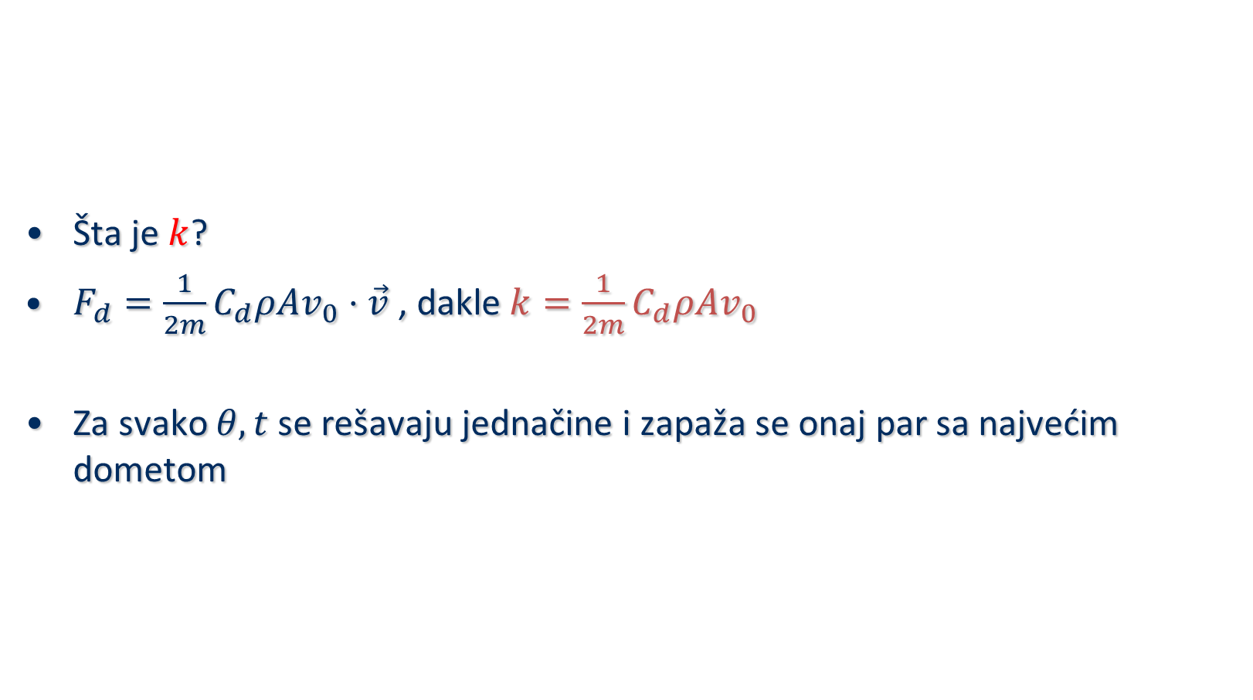
Zadatak 1 – Maksimalan domet
Šta je $k$?
$F_{d}=\frac{1}{2m}C_{d}ρAv_{0}⋅\vec{v}$ , dakle $k=\frac{1}{2m}C_{d}ρAv_{0}$
Za svako $θ,t$ se rešavaju jednačine i zapaža se onaj par sa najvećim dometom

Slide 4
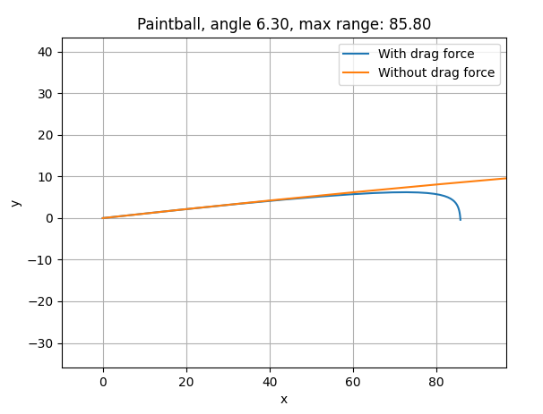
Zadatak 1 – Maksimalan domet
Maksimalan domet paintball kuglice pri brzini od $v_{0}=204\frac{m}{s}$

Slide 5
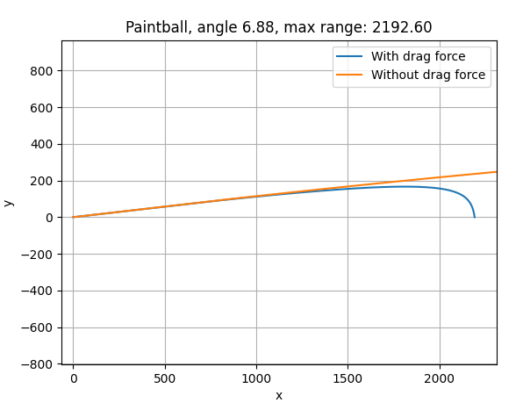
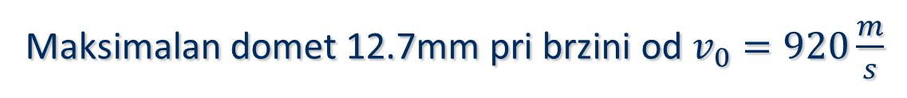
Zadatak 1 – Maksimalan domet
Maksimalan domet 12.7mm pri brzini od $v_{0}=920\frac{m}{s}$

Slide 6
Odnos vidnog ugla kamere i ose oružija
Pošto su EO sistem i meta na pravolinijskoj putanji na koju otpor vazduha i gravitacija nemaju uticaj, ugao elevacije oružija se mora razlikovati od ugla kojim EO sistem posmatra metu
Zato je dobro da EO sistem pruža ugao elevacije kojim posmatra metu i razdaljinu do mete kako bi smo izračunali x i y koordinate mete

Slide 7
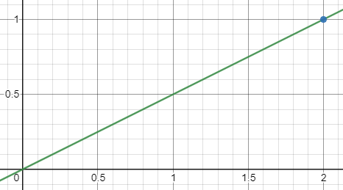

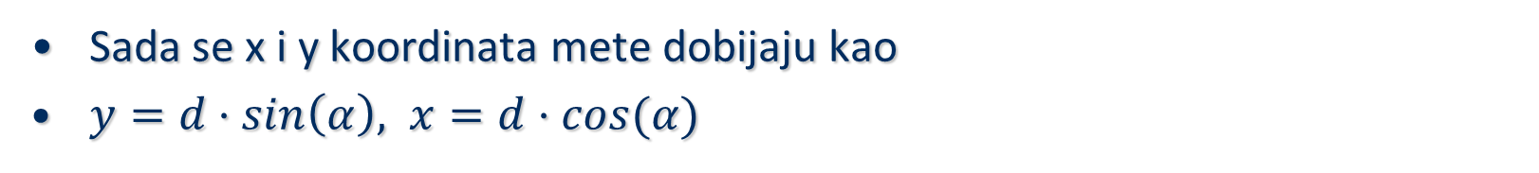

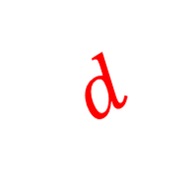
Odnos vidnog ugla kamere i ose oružija
Od poznatih vrednosti koje nam daje EO sistem imamo daljinu koju meri laser $d$ i ugao elevacije $α$ koji pokriva pan-tilt platforma
target
$$d$$
$$α$$
Sada se x i y koordinata mete dobijaju kao
$y=d⋅sin\left(α\right), x=d⋅cos(α)$

Slide 8
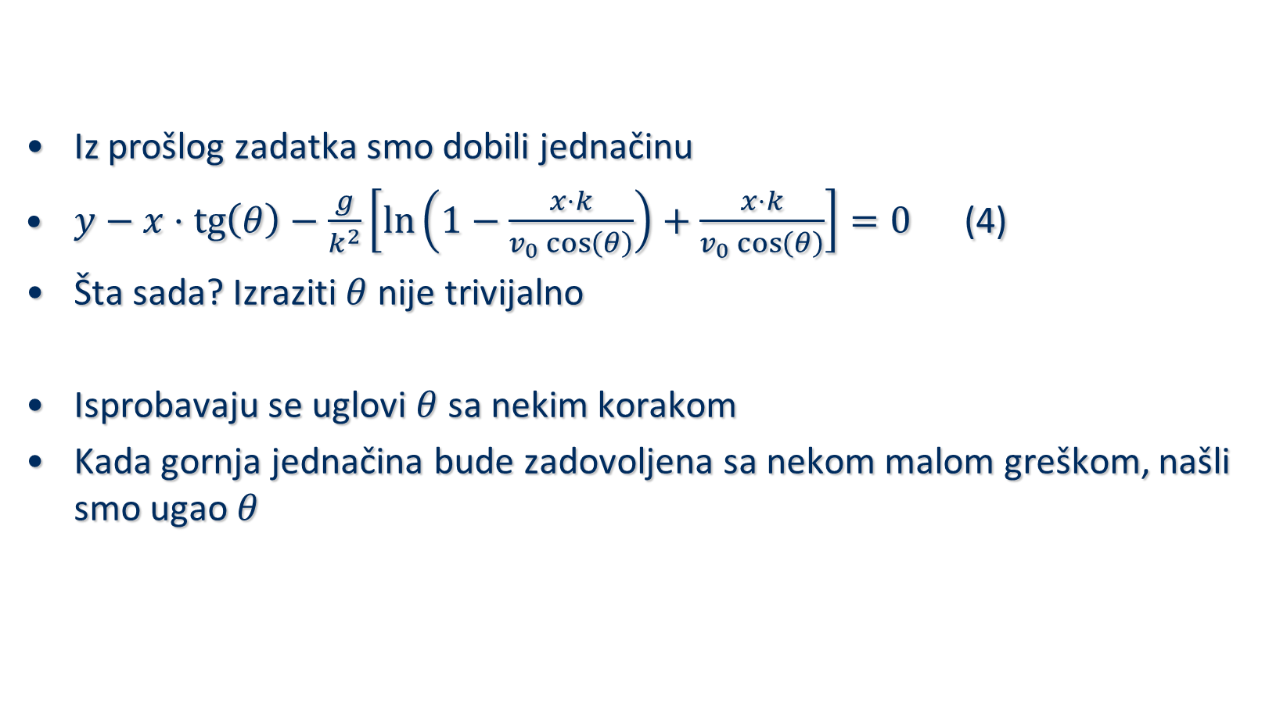
Zadatak 2 – Matematički model oružija
Iz prošlog zadatka smo dobili jednačinu
$y−x⋅\operatorname{tg}\left(θ\right)−\frac{g}{k^{2}}\left[\ln\left(1−\frac{x⋅k}{v_{0}\cos\left(θ\right)}\right)+\frac{x⋅k}{v_{0}\cos\left(θ\right)}\right]=0$ (4)
Šta sada? Izraziti $θ$ nije trivijalno
Isprobavaju se uglovi $θ$ sa nekim korakom
Kada gornja jednačina bude zadovoljena sa nekom malom greškom, našli smo ugao $θ$

Slide 9
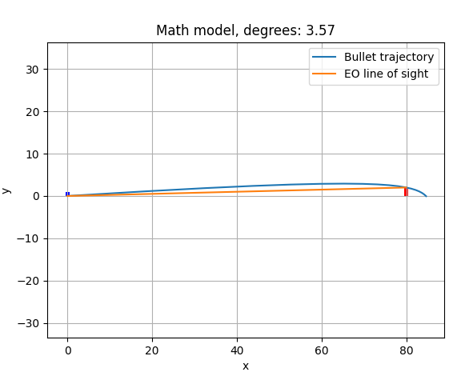
Zadatak 2 – Matematički model oružija
Paintball puška gađa metu na 80m

Slide 10
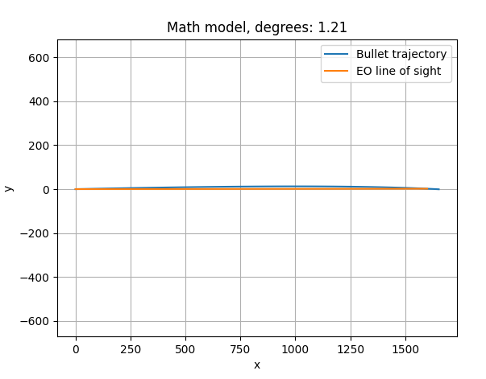
Zadatak 2 – Matematički model oružija
Mitraljez gađa metu na 1600m – iz daljine

Slide 11
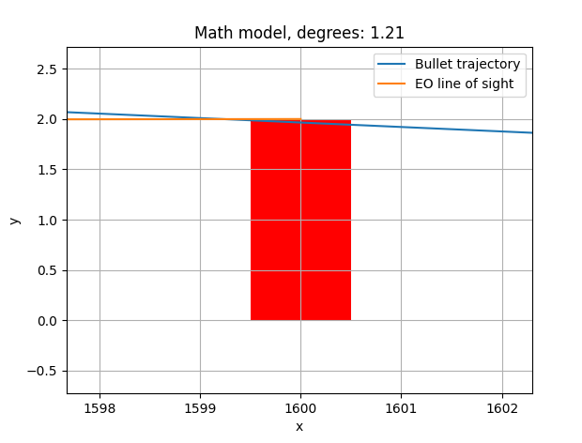
Zadatak 2 – Matematički model oružija
Mitraljez gađa metu na 1600m – iz blizine

Slide 12
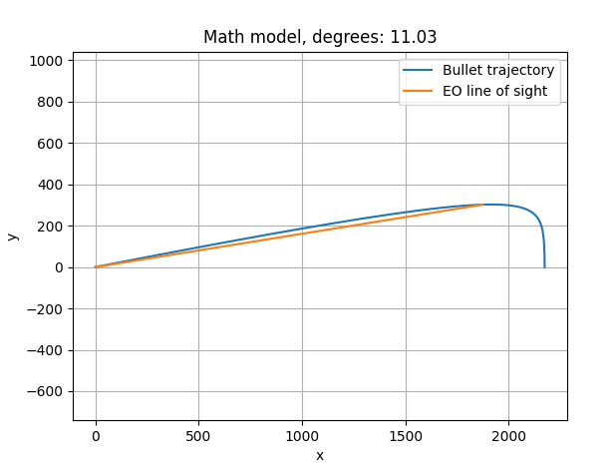
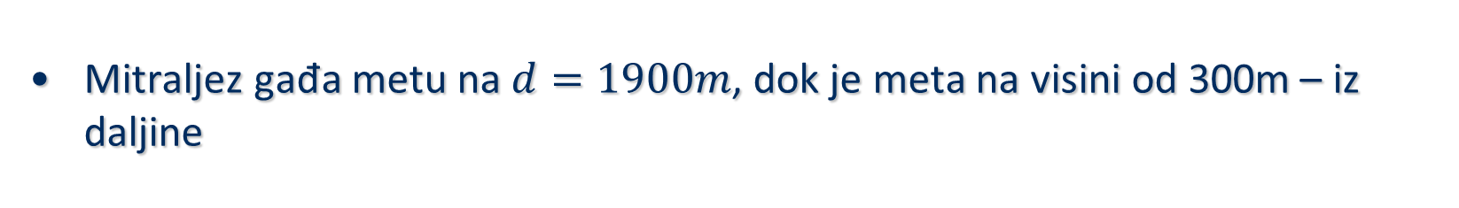
Zadatak 2 – Matematički model oružija
Mitraljez gađa metu na $d=1900m$, dok je meta na visini od 300m – iz daljine

Slide 13
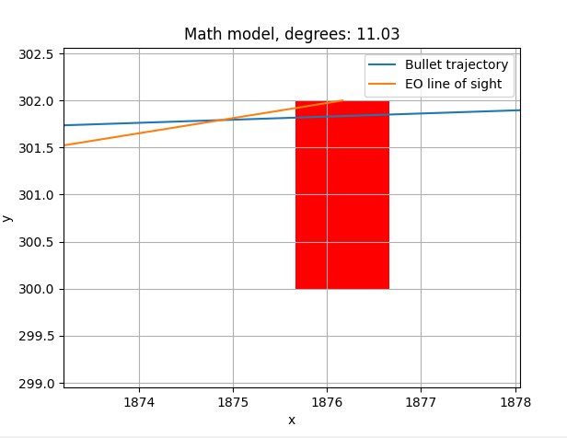
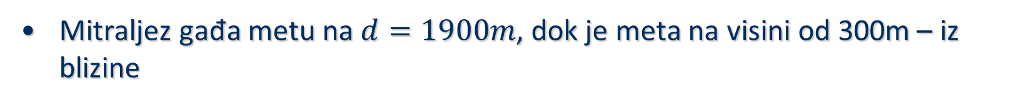
Zadatak 2 – Matematički model oružija
Mitraljez gađa metu na $d=1900m$, dok je meta na visini od 300m – iz blizine

Slide 14
Zadatak 3 – Model kretanja mete
Geografska širina, Geografska dužina, Visina – x, y, z
Koordinatni početak – Naš sistem
Dva uprošćena tipa neprijatelja:
Sa konstantnom brzinom: Vojnik, Helihopter
Sa promenljivom brzinom: Vozilo, Brod

Slide 15
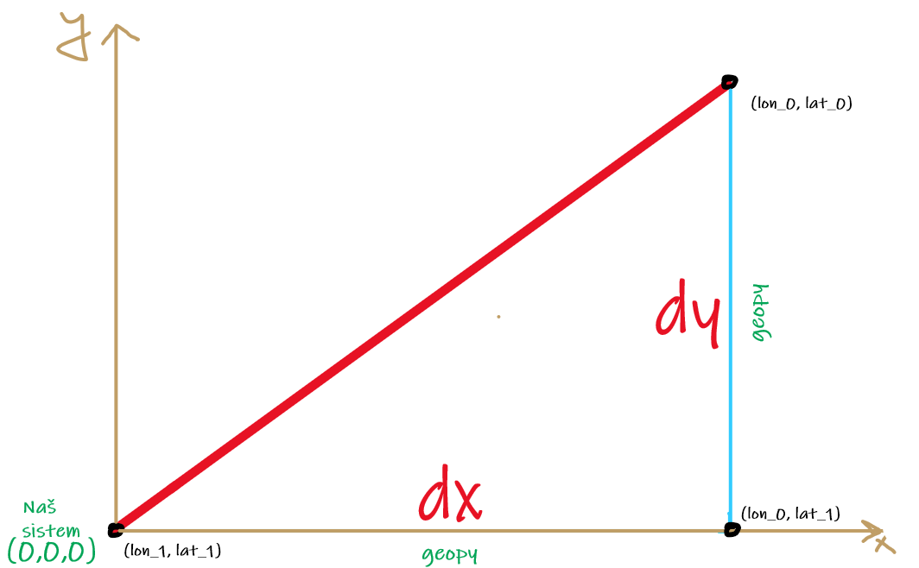
Zadatak 3 – Mapiranje u koordinatni sistem
Biblioteka geopy daje distancu

Slide 16
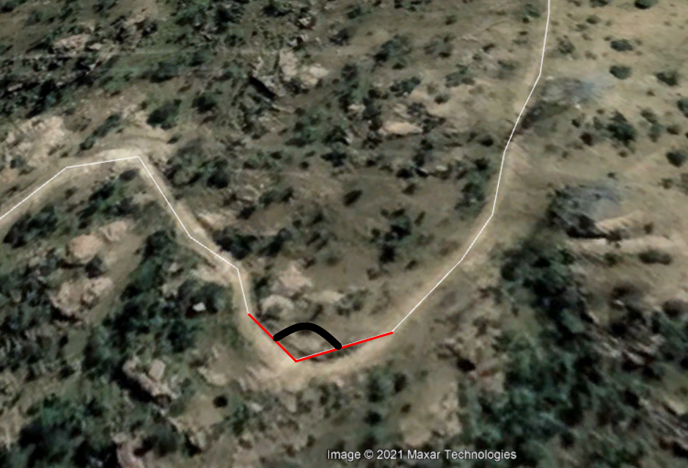

Zadatak 3 – Neprijatelj sa promenljivom brzinom
Maksimalna brzina kojom neprijatelj može skrenuti u krivinu zavisi od ugla koji formiraju dve polyline prave
$$α$$

Slide 17

Zadatak 3 – Neprijatelj sa promenljivom brzinom
Što je $α$ veće, to je brzina veća
Ubrzanje je konstantno, što nije realan slučaj!
Nakon što odredimo brzine, određuju se ubrzanje i vreme koje je potrebno za tu deonicu puta
Uz pomoć formula kinematike, možemo odrediti x, y neprijatelja u svakom trenutku.

Slide 18
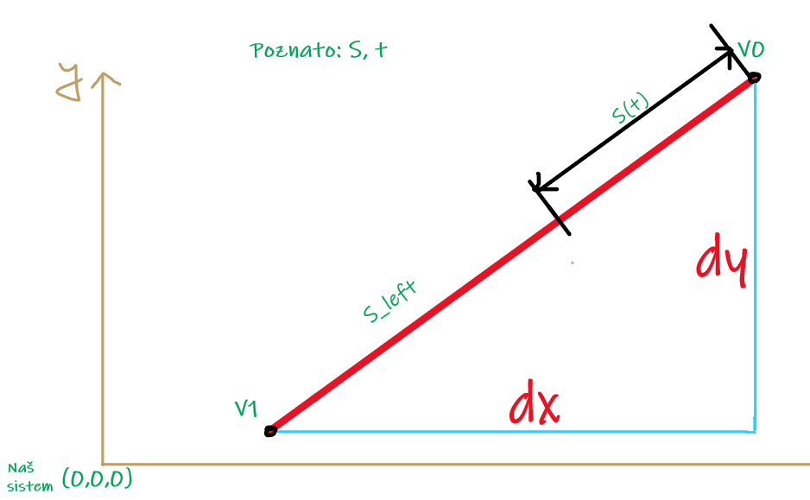
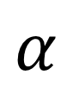
Zadatak 3 – Određivanje x, y, z u bilo kom trenutku
$a=\frac{{v_{1}}^{2}−{v_{0}}^{2}}{2S}$, $S\left(t\right)=v_{0}t+\frac{at^{2}}{2}$
$$α$$

Slide 19
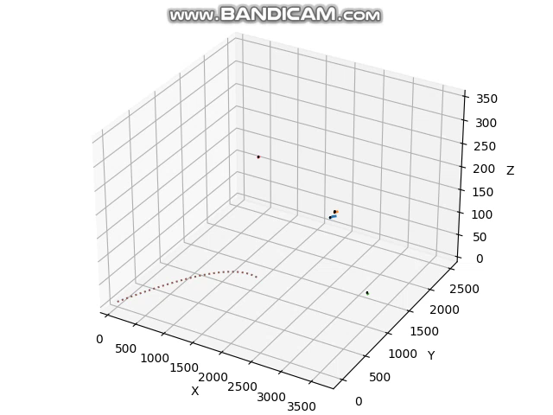
Zadatak 3 - Demonstracija

Slide 20
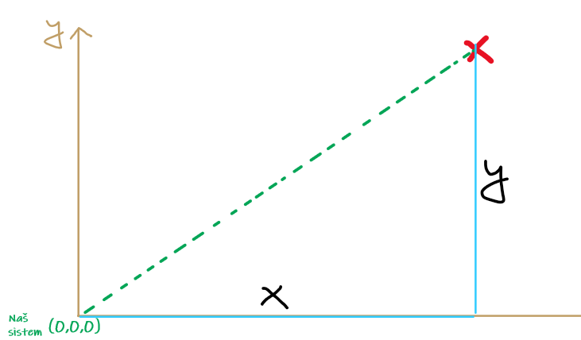
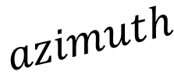
Zadatak 4 – Inverzni model praćenja mete
Određvanje azimuta i elevacije sistema
Preko trigonometrijskih formula možemo odrediti uglove
$$azimuth$$

Slide 21
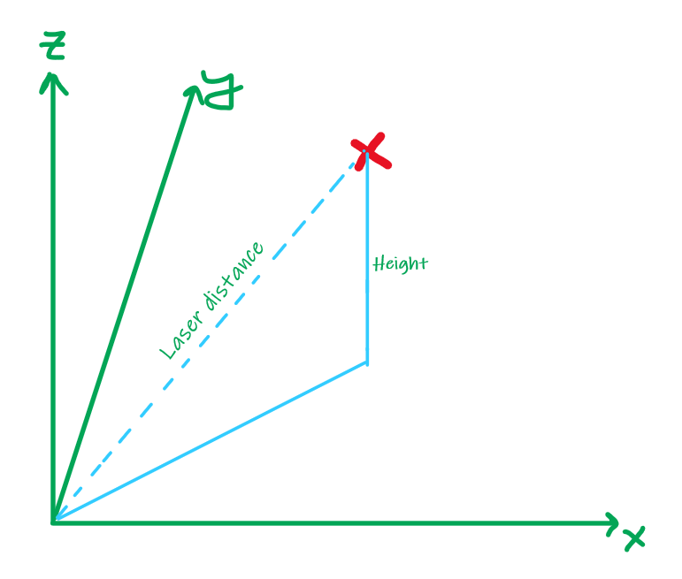

Zadatak 4 – Inverzni model praćenja mete
$$elevation$$

Slide 22
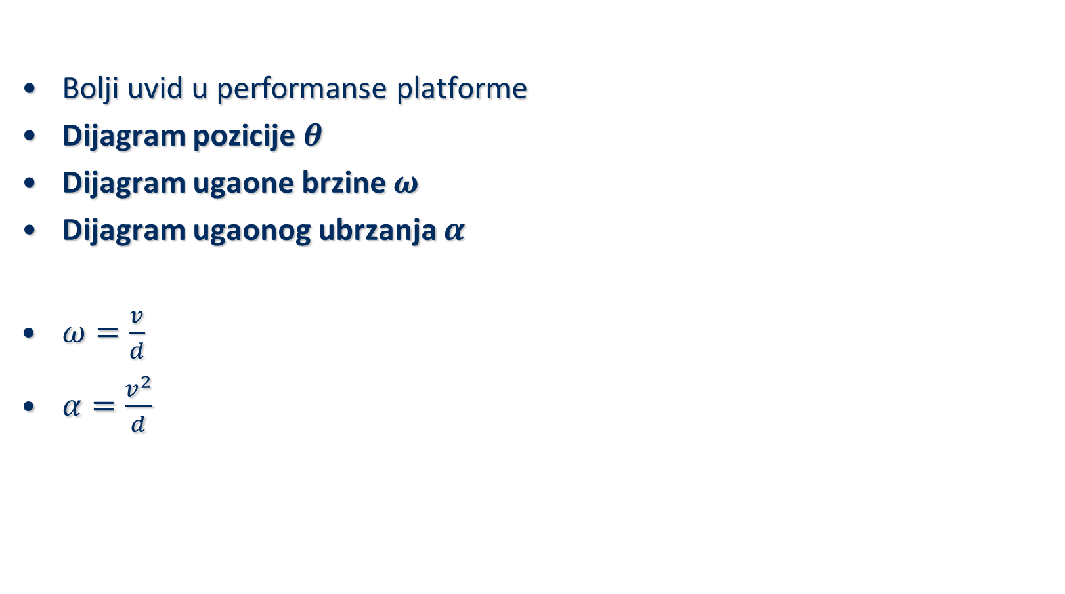
Zadatak 5 – Dijagrami pan-tilt platforme
Bolji uvid u performanse platforme
Dijagram pozicije $θ$
Dijagram ugaone brzine $ω$
Dijagram ugaonog ubrzanja $α$
$ω=\frac{v}{d}$
$α=\frac{v^{2}}{d}$

Slide 23
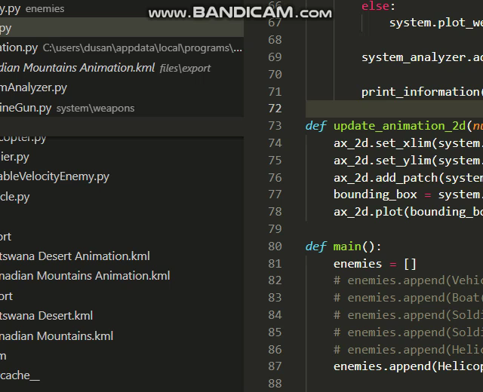
Zadatak 5 – Dijagrami pan-tilt platforme

Slide 24
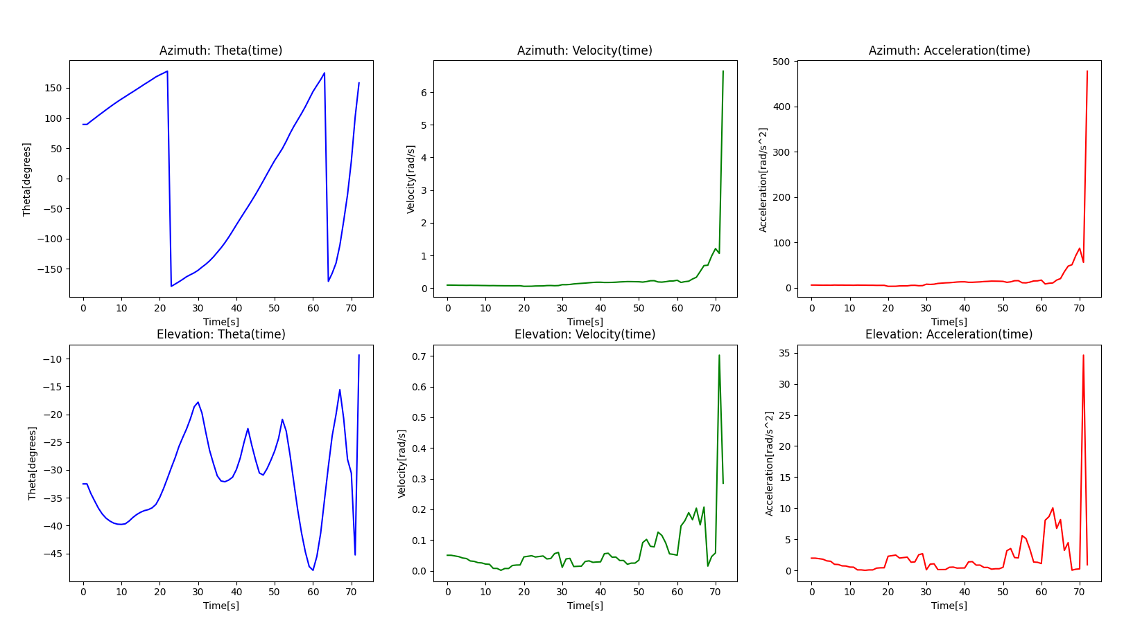
Zadatak 5 – Dijagrami pan-tilt platforme

Slide 25
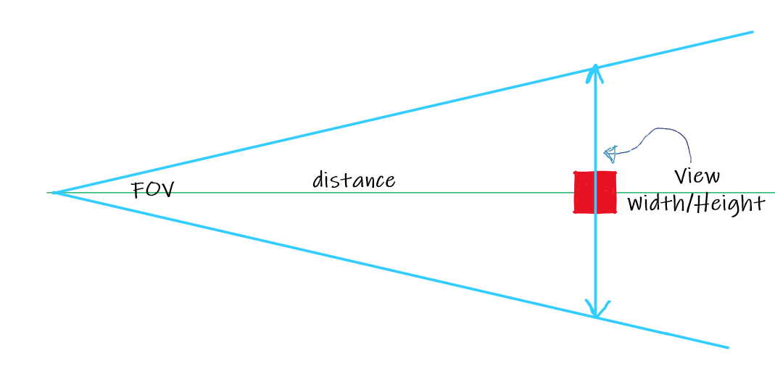
Zadatak 5 – Hipotetička slika na EO sistem
Uvek gađanje sa maksimalnim zoom-om
Na osnovu ugla FOV i izmerene distance, možemo prikazati sliku

Slide 26
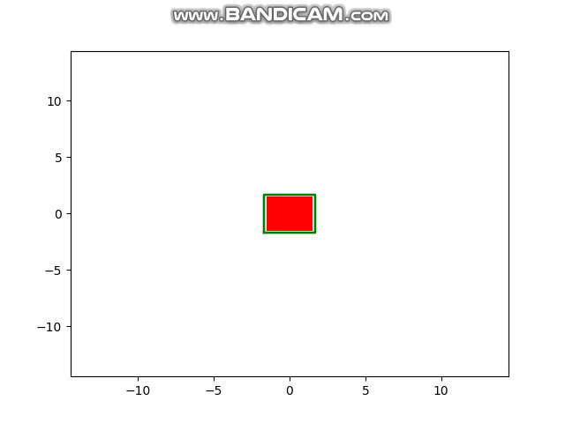
Zadatak 5 – Hipotetička slika na EO sistem

Slide 27
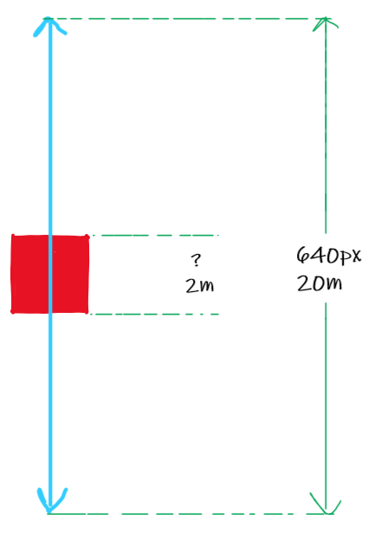
Zadatak 5 – Hipotetička slika na EO sistem
Preko sličnosti ugla dolazimo do zaključka da li možemo prepoznati metu ili ne

Slide 28
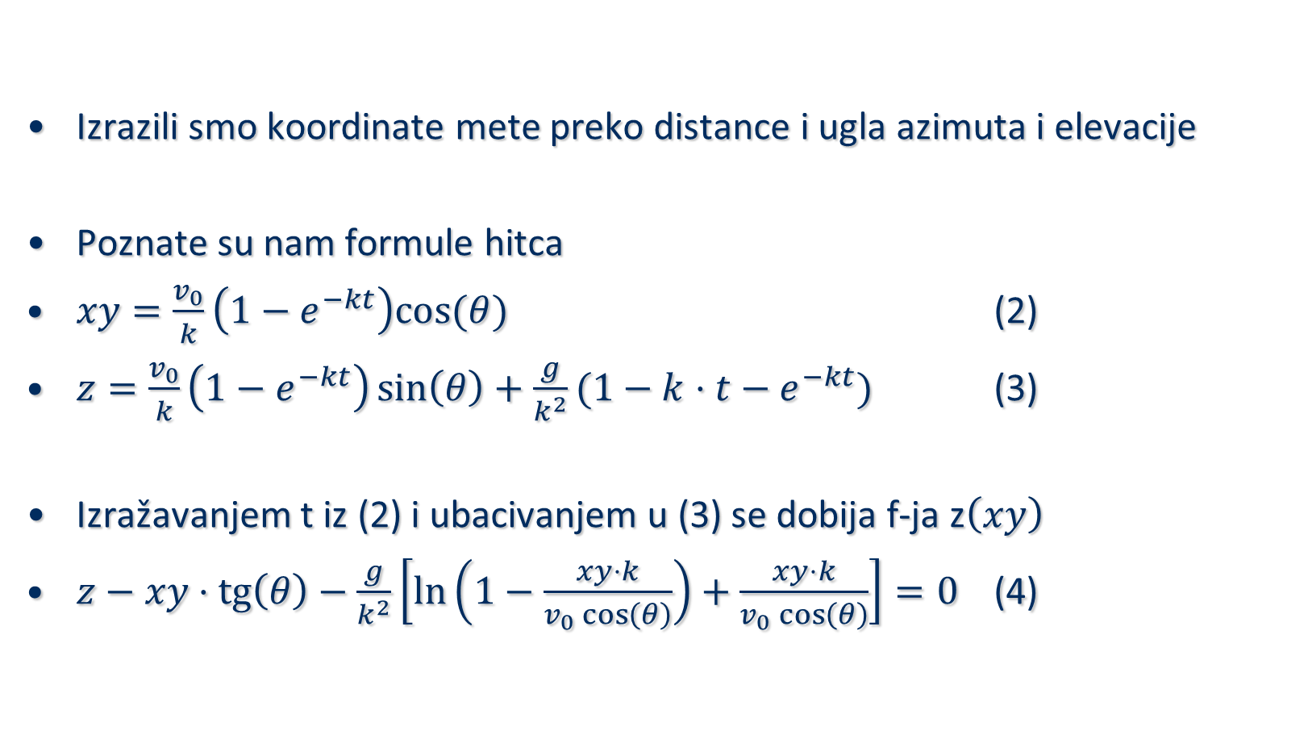
Zadatak 6 – Ispaljenje hitca
Izrazili smo koordinate mete preko distance i ugla azimuta i elevacije
Poznate su nam formule hitca
$xy=\frac{v_{0}}{k}\left(1−e^{−kt}\right)cos⁡(θ)$ (2)
$z=\frac{v_{0}}{k}\left(1−e^{−kt}\right)\sin\left(θ\right)+\frac{g}{k^{2}}(1−k⋅t−e^{−kt})$ (3)
Izražavanjem t iz (2) i ubacivanjem u (3) se dobija f-ja z$\left(xy\right)$
$z−xy⋅\operatorname{tg}\left(θ\right)−\frac{g}{k^{2}}\left[\ln\left(1−\frac{xy⋅k}{v_{0}\cos\left(θ\right)}\right)+\frac{xy⋅k}{v_{0}\cos\left(θ\right)}\right]=0$ (4)

Slide 29
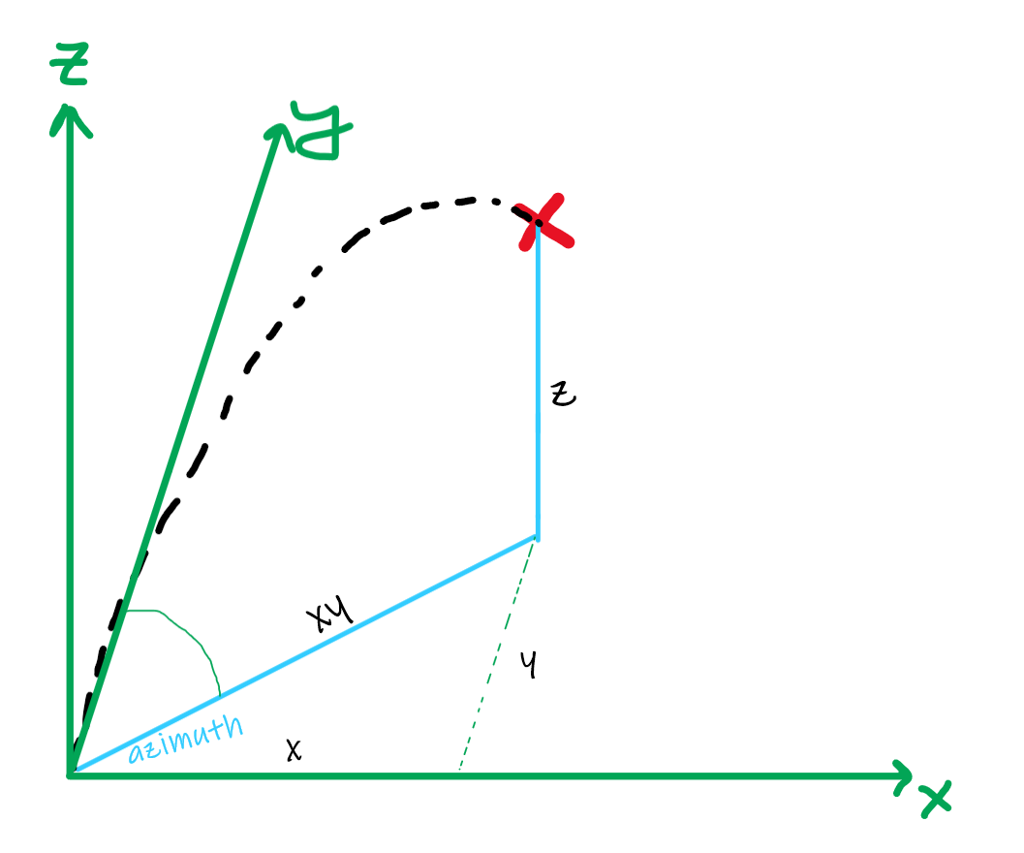

Zadatak 6 – Ispaljenje hitca
Zašto z(xy)?
Hitac se odigrava u jednoj ravni, a naš prostor je trodimenzionalni
$$θ$$

Slide 30
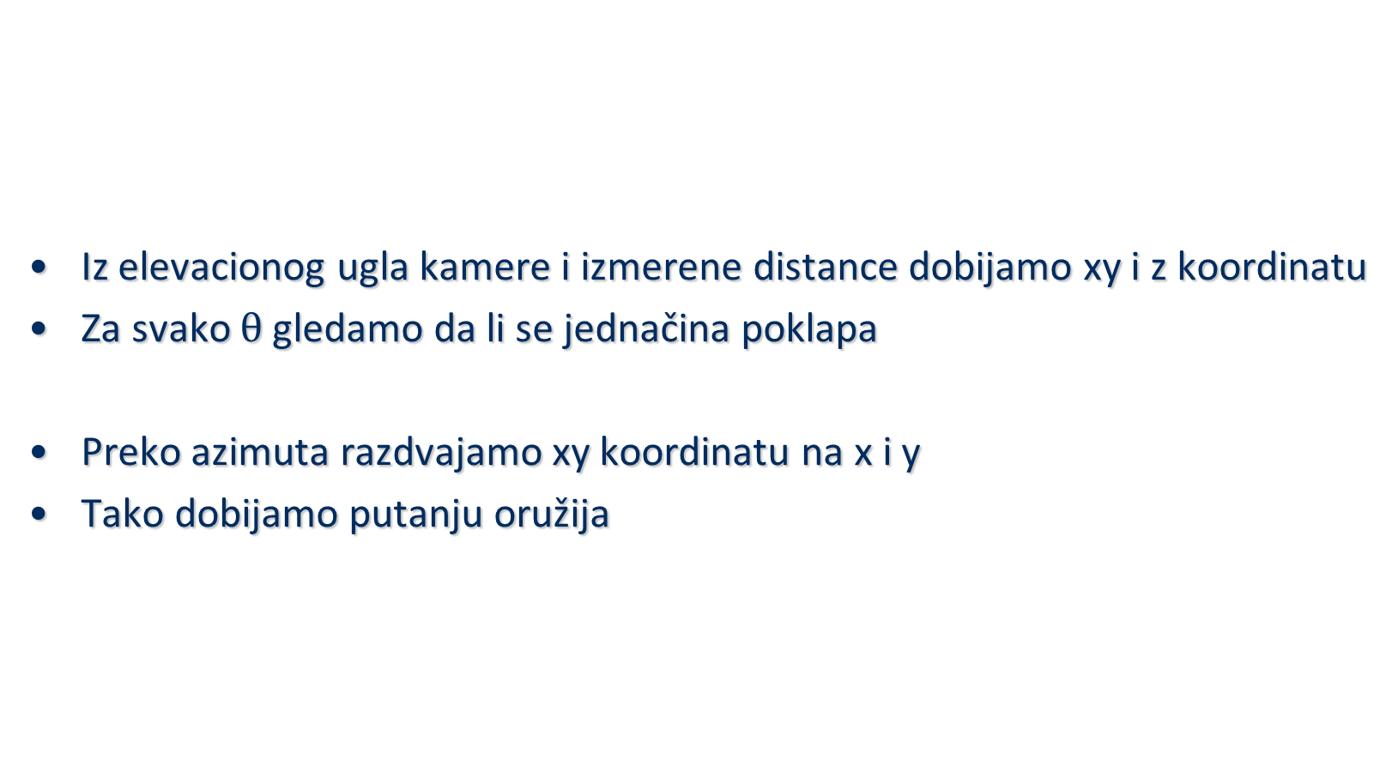
Zadatak 6 – Računanje elevacionog ugla oružija
Iz elevacionog ugla kamere i izmerene distance dobijamo xy i z koordinatu
Za svako $θ$ gledamo da li se jednačina poklapa
Preko azimuta razdvajamo xy koordinatu na x i y
Tako dobijamo putanju oružija

Slide 31
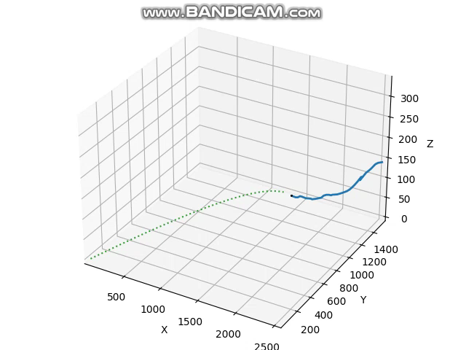
Zadatak 6 - Demonstracija

Slide 32
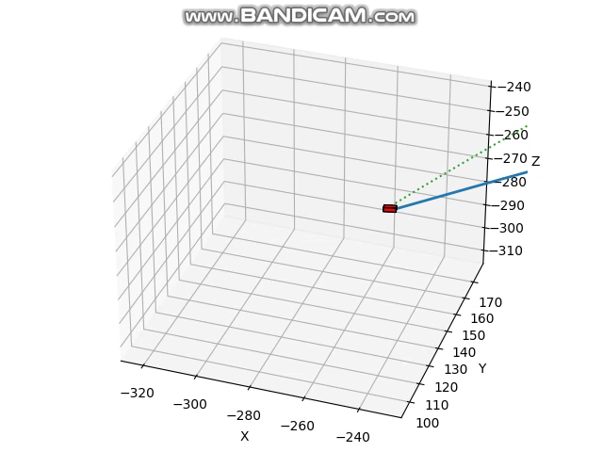
Zadatak 6 - Demonstracija

Slide 33
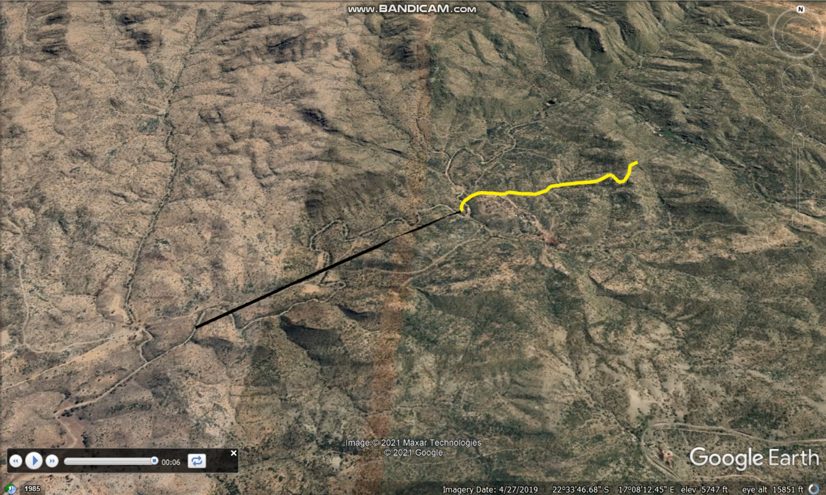
Zadatak 7 – Eksportovanje u .kml format
Istim principom kao što smo dobili x,y,z koordinate iz (longitute, latitude, altitude), to vraćamo nazad

Slide 34
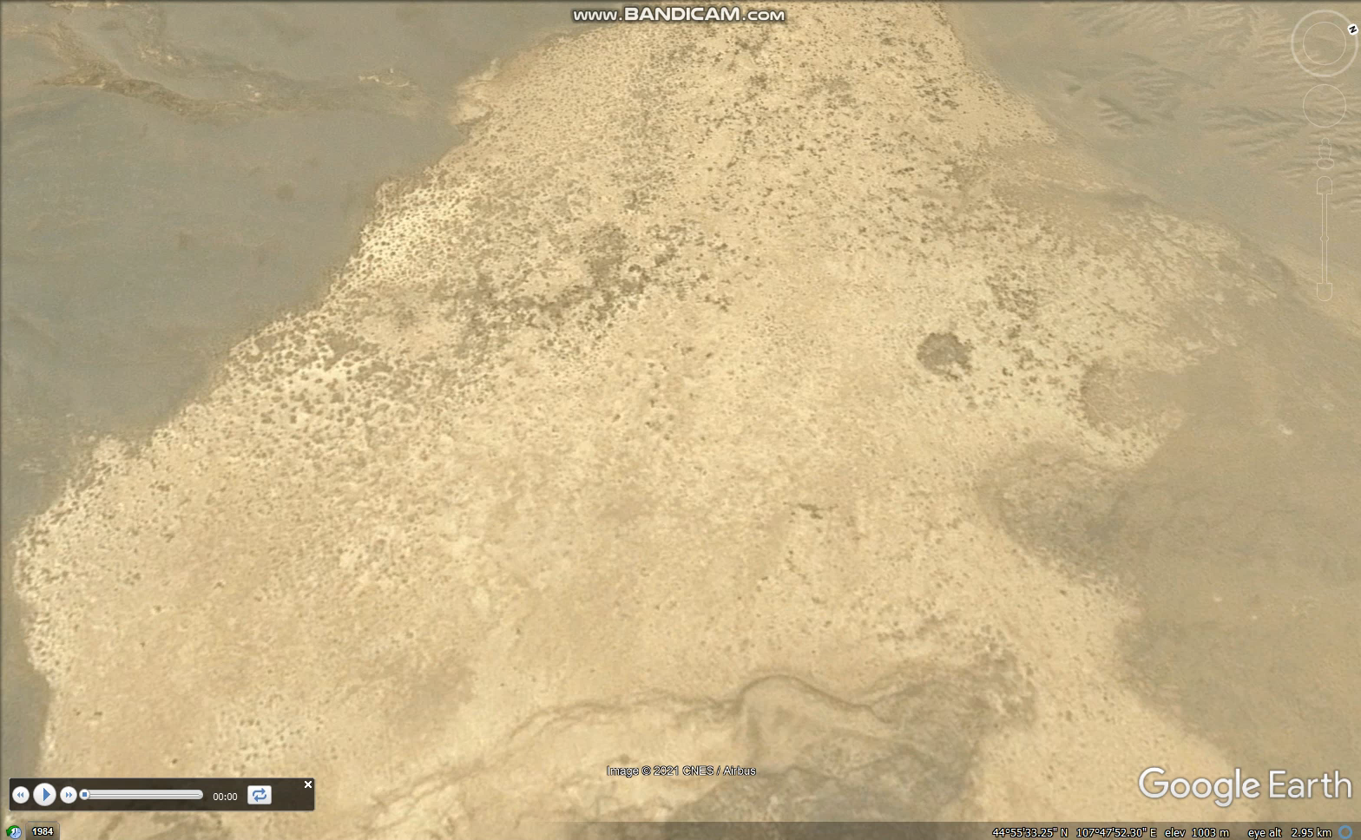
Zadatak 7 – Eksportovanje u .kml format

Slide 35
Šta dalje?
GUI aplikacija bez 3D simulacije
Tracking system
Ne poznaje se stvarna putanja neprijatelja, potreban Kalmanov filter

Slide 36

Hvala na pažnji
info@vlatacom.com

